Slide 1
Kochbuch App
Modul 2.4: Programmiersprachen Fallbeispiel
Roman Martinello, Felipe Blanco

Slide 2
Inhalt
Vision (Felipe)
Ausgangslage (Roman)
Ziele (Felipe)
Umsetzung (Roman)
Stolpersteine (Roman & Felipe)
Frontend
Backend
Schwierigkeiten Allgemein (Roman)
Demo (Roman)
Fazit (Felipe)
Notes:
Folie nur zur Übersicht, daher ausgeblendet.

Slide 3
Vision
«I’ve come up with a new recipe!» - Ignis 2016

Slide 4



Bilder
Portionen
Zutaten
Timer

Slide 5
Ausgangslage
Im Rahmen des Moduls «Programmiersprachen – Fallbeispiel» entwickeln die Studierenden eine etwas komplexere Software, um den zuvor gelernten Stoff durch die Implementierung einer lauffähigen Applikation zu vertiefen. Dabei wird die Komplexität der Applikation abgestimmt auf die individuellen Vorkenntnisse der Studierenden.
Notes:
Folie ganz weg und frei erzählen? Oder zumindest Stichworte.

Slide 6
Ausgangslage
Was bringen wir mit:
Informatiker EFZ (Roman) – Cloud Presales & Project Support
IT Service Engineer FH (Felipe) – Junior Software Engineer Security
Kenntnisse auf Unity (Learning by youtubing) mit C#
Und eine so entstandene selbst entworfene App «Squared» Bitte alli abelade!!
Notes:
DB Know How auch erwähnen

Slide 7
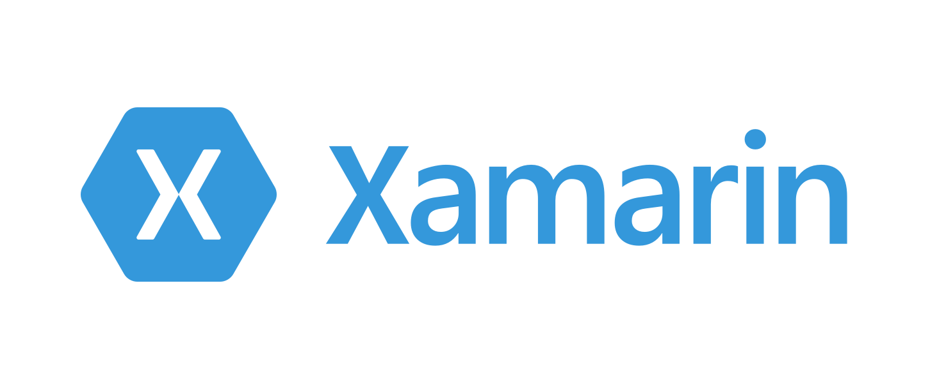
Ausgangslage
Was war neu für uns:
Xamarin
Android Emulator
Klarer Projektauftrag mit Abgabetermin (Applikationsentwicklung)
Zeitmanagement für einen definierten Auftrag
Grössere und komplexere Programmstruktur
Notes:
Verbindung DB (Win Server) mit einer mobile App. Einlesen und Wiedergeben von Daten auf Xamarin.
Warum Xamarim? -> Android und C# unterstützt

Slide 8
Ziele
Muss-Kriterien
Erfassen von Rezepten (Admin Konsole)
Auflistung aller Rezepte (Android App)
Anzeigen einzelner Rezepte
Kann-Kriterien
Timer für einzelne Kochschritte
Rezepte mit Bildern versehen
Berechnung der Zutatenmenge pro Portion
Generieren einer Einkaufslite

Slide 9
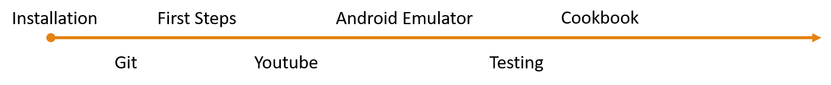
Umsetzung
Installation Xamarin für Visual Studio
Setup Git für Versionierung
Erste Schritte (angelehnt an Erfahrung mit Unity, Visual Studio)
Youtube Tutorials für Xamarin Projekte
Setup eines Android Emulators
Testing erster GUI-Elemente und Funktionen (Emulator)
Start Umsetzung des eigentlichen Projekts
Notes:
Erste Schritte: GUI Elemente wie Layout,

Slide 10
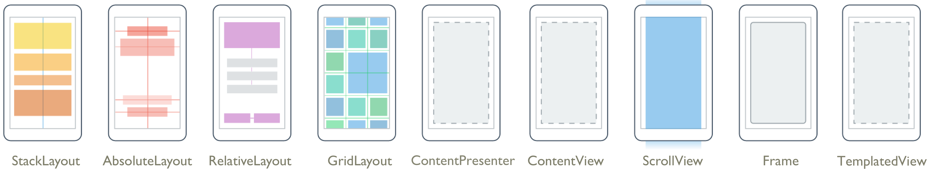
Stolpersteine (Frontend)
Layouts
Wie kann ich Elemente da platzieren, wo ich sie haben will?
Xamarin arbeitet mit vorgefertigten Layouts für verschiedene Zwecke.
Welches Layout soll für welchen Screen genommen werden?
Notes:
Erste Schritte: GUI Elemente wie Layout,

Slide 11
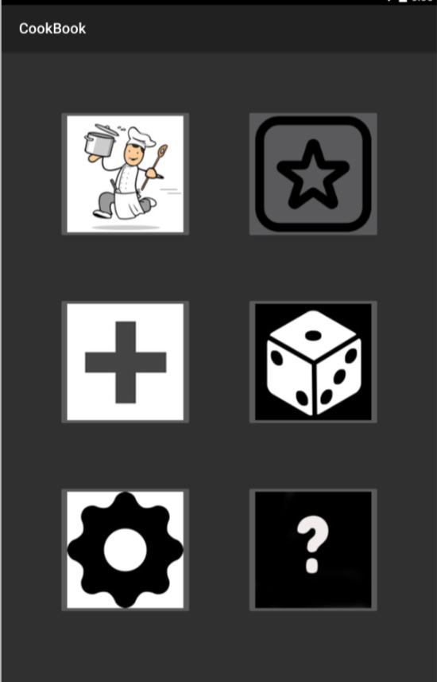
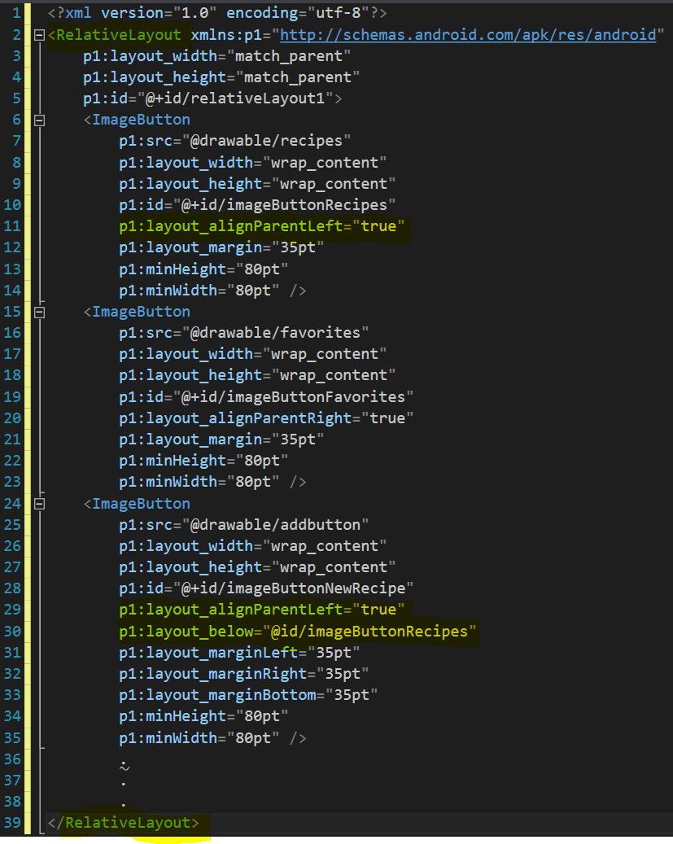
Stolpersteine (Frontend)
Lösung
Xamarin Forum https://developer.xamarin.com/guides/xamarin-forms/controls/layouts/
Oft Kombinationen aus diversen Layouts um ein gewünschtes Verhalten zu erzielen.
Beispiel: Relative Layout
Notes:
Erste Schritte: GUI Elemente wie Layout,

Slide 12
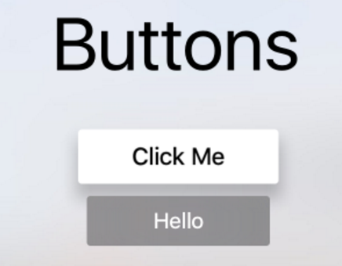
Stolpersteine (Frontend)
GUI Elemente ansprechen
Wie gebe ich einem Button eine gewünschte Funktionalität?
Xamarin nimmt dem Entwickler einen Teil der Arbeit durch Automation ab. Wird ein GUI Element auf einem Layout platziert, wird automatisch Code im AXML-File für das Element generiert. Will man jedoch ein GUI Element ansprechen, wird das in einem .cs-File definiert. Das entsprechende Element muss dann erst gefunden und zugewiesen werden. Erst anschliessend kann eine Funktion mitgegeben werden.
Wie stelle ich eine Verbindung vom .cs-File zum GUI Element her?
Wie weise ich dem GUI Element eine bestimmte Funktion zu?
Notes:
Erste Schritte: GUI Elemente wie Layout,

Slide 13
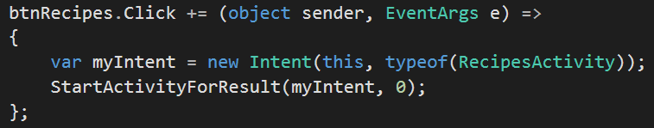
Stolpersteine (Frontend)
Lösung
Youtube Tutorials (Button & Event Handlers)
Button muss immer erst im Layout gefunden und zugewiesen werden
Extreme Vereinfachung von Funktionen durch Lambda-Expression & Delegates
Notes:
Erste Schritte: GUI Elemente wie Layout,

Slide 14

Stolpersteine (Backend)
Gefahr von SQL-Injections
select * from Users where user_id=‘ ‘
and password = ‘ ‘
’ OR 1 = 1; /*
select * from Users where user_id=‘ ’ OR 1 = 1; /* ‘
and password = ‘ */-- ’
*/--
‘ OR 1 = 1; /*
*/--

Slide 15

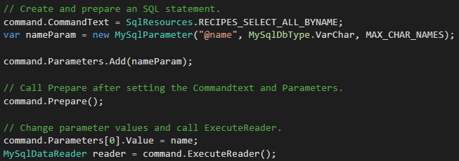
Stolpersteine (Backend)
Lösung
Prepared Statements

Slide 16
Schwierigkeiten Allgemein
Xamarin
Sehr viele Abstürze (Wechsel zwischen GUI- & Codeansicht)
Junge Umgebung, wenig Backend Automation
Emulator zwingend um zu testen
Android Emulator
Sehr mühsam aufzusetzen
Kein Best Practice von Xamarin oder Hilfe fürs Aufsetzen
Erhöhte Build-/Testdauer
Notes:
Erste Schritte: GUI Elemente wie Layout,

Slide 17

Notes:
Erste Schritte: GUI Elemente wie Layout,

Slide 18
Fazit
Zeitlichen Aufwand unterschätzt
Produktevaluation vorgängig
Fokussierung auf das Wesentliche
Reichlich neue Erfahrungen
Teamarbeit kann spassig sein
Notes:
Erste Schritte: GUI Elemente wie Layout,

